Slide 1
形状轮廓
03
文本效果
02
03
形状填充

Slide 3






Slide 4
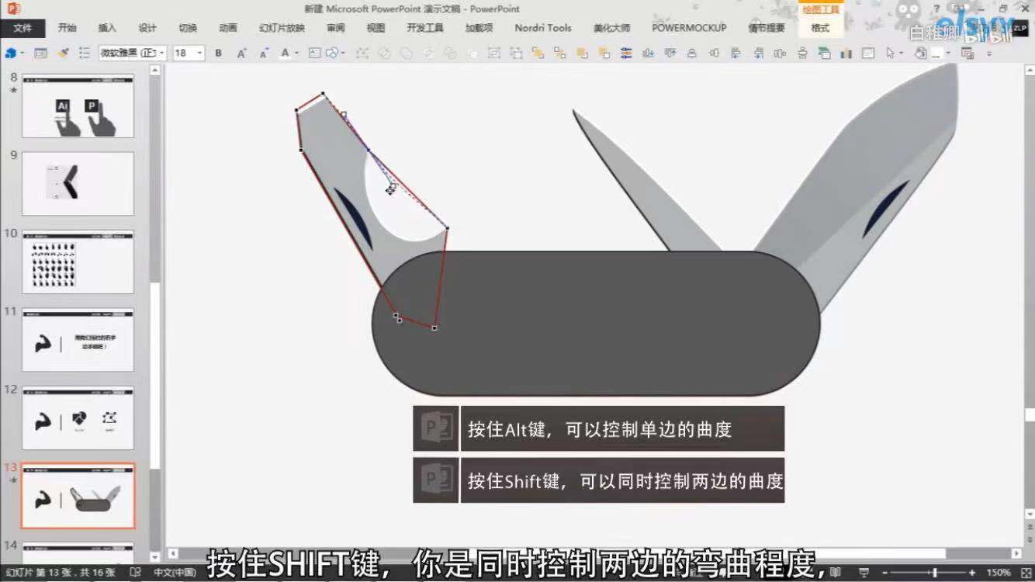
选中图片，右键选择“编辑顶点”。
选择某个顶点，右键选择“直线点”

Slide 6


Slide 7
eps格式

Slide 9


Slide 11


Slide 14
合并形状
华为

Slide 21
1. 格式——编辑形状——编辑定点
2. 格式——合并形状——联合、组合、相交、剪除、拆分
3. 开始——排列——选择窗格
4. 最上面下拉箭头“自定义快速访问工具栏”—其他命令—选择“所有命令”

Slide 22
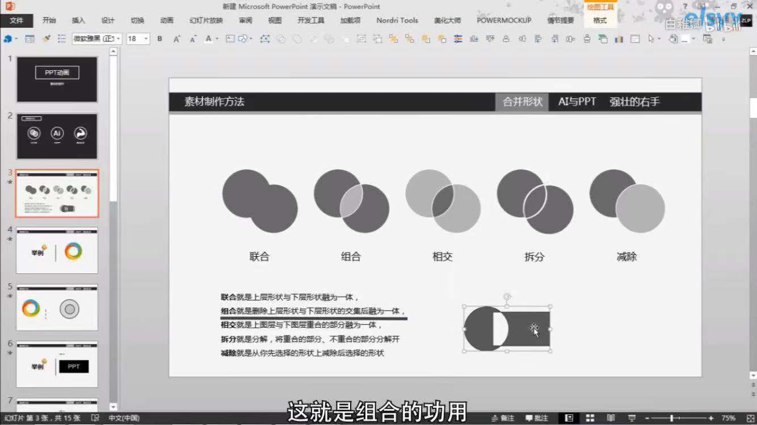

Slide 23
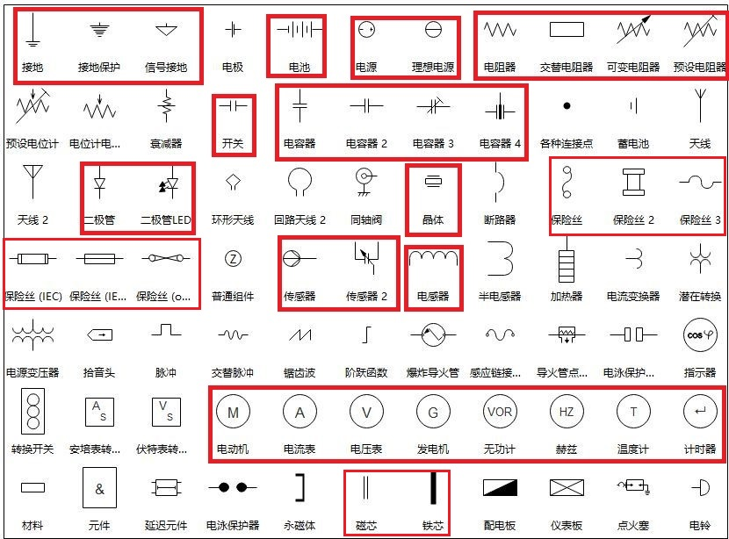
①
①
形状填充—无填充—形状轮廓（红色）—直线+shift （水平或垂直线）—插入文本框

Slide 24


Slide 25


Slide 27


